Slide 1
العناية والخزن بالحاصلات البستانية
د. حمزة عباس حمزة
قسم البستنة وهندسة الحدائق
كلية والزراعة - جامعة البصرة
لطلبة قسم علوم الاغذية المرحلة الربعة

Slide 2
المحاضرة العاشرة
النسب المئوية
للفقد
في الحاصلات البستانية

Slide 3
دراسة عن فواقد ما بعد الحصاد للمنتجات البستانية بأسواق مدينة بغداد
اجريت دراسة ميدانية شملت سوق الخضار والفاكهة المركزي ببغداد وبعض الأسواق المركزية وبعض المحلات الصغيرة للفاكهة والخضر في أنحاء متفرقة من بغداد. وتم في هذه الدراسة توزيع استبيانات وجمع بيانات ميدانية عن فواقد ما بعد الحصاد لمنتجات الخضر والفاكهة في مرحلة التسويق. ويمكن بيان النتائج على النحو التالي:

Slide 11
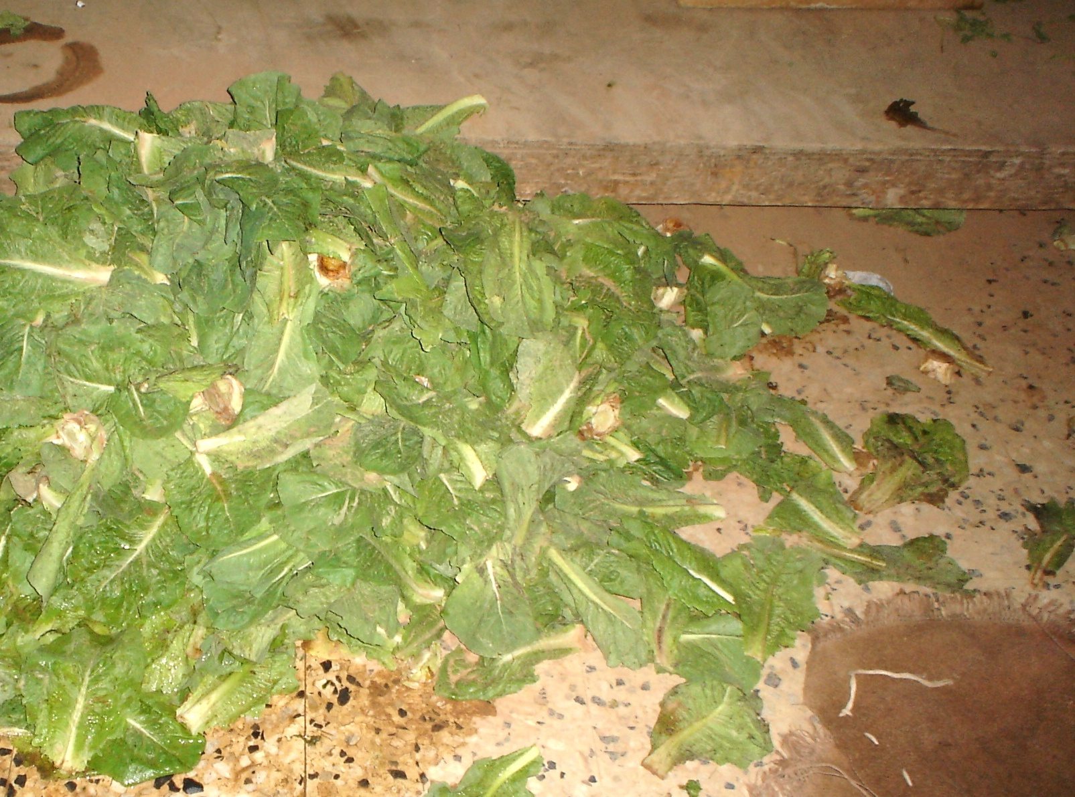

Slide 13
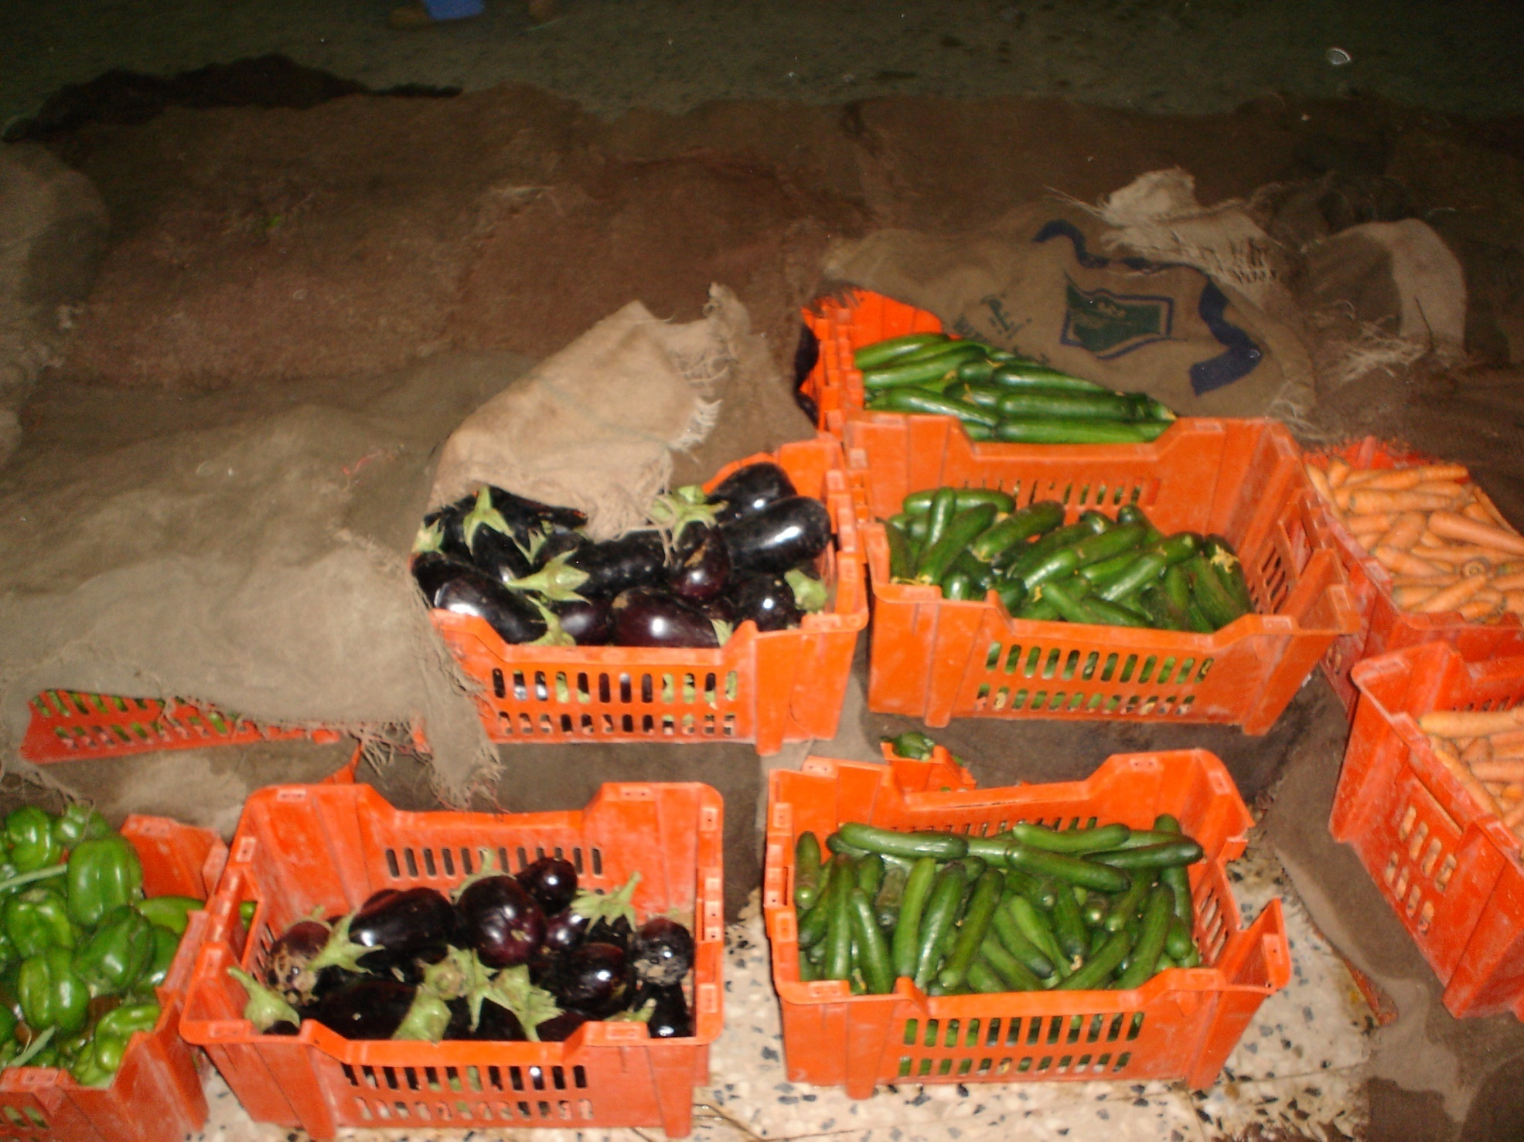

Slide 15
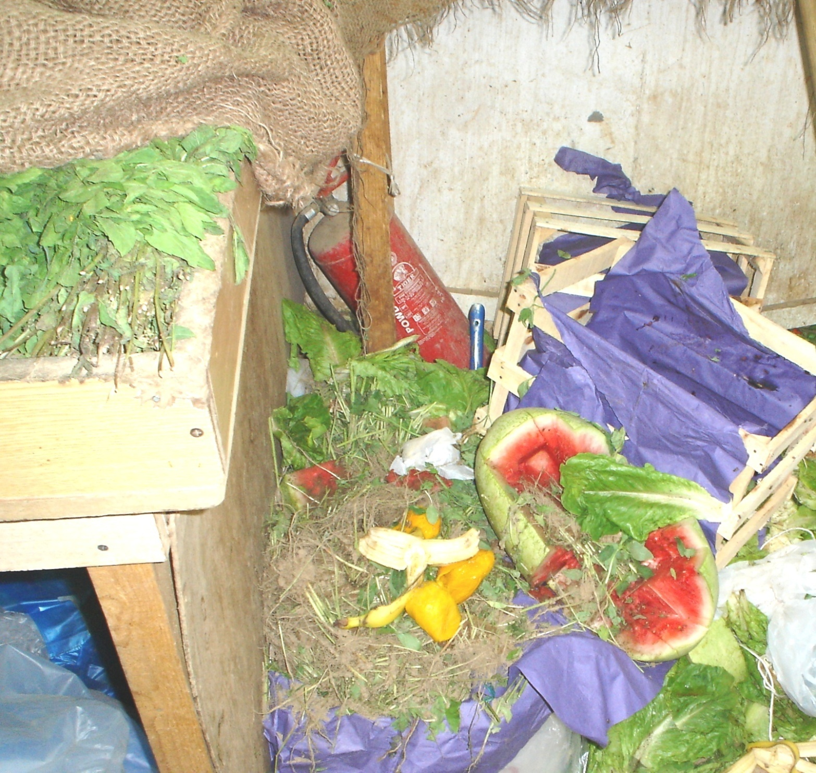

Slide 17
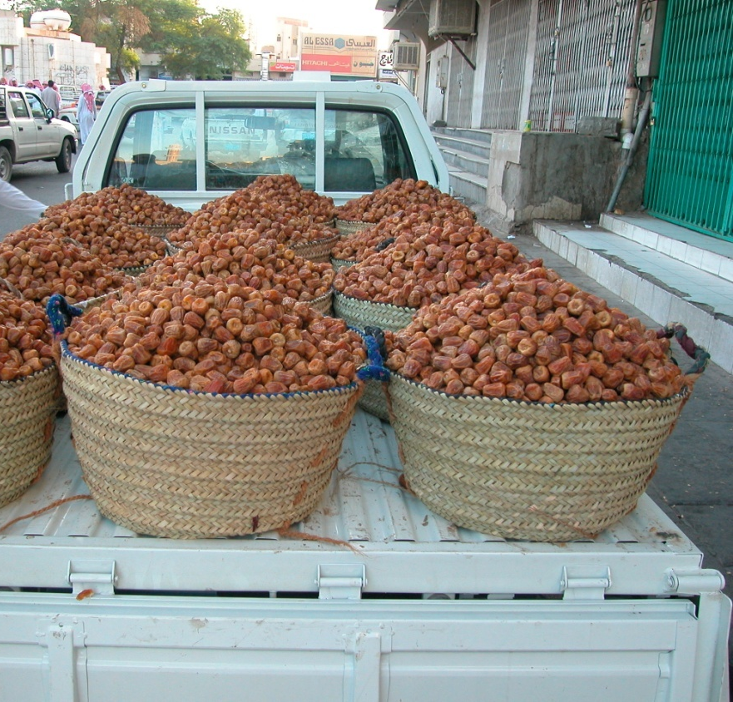
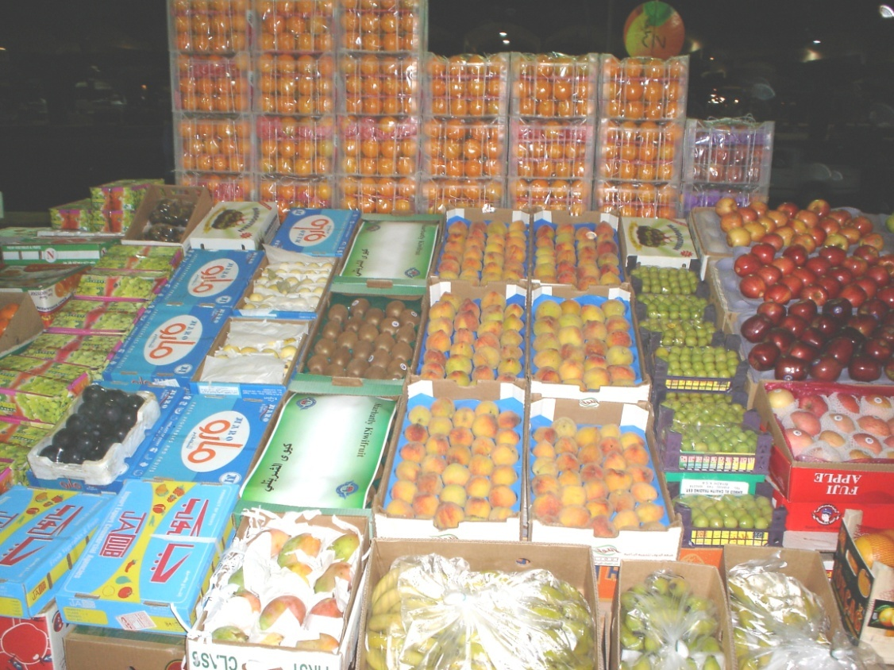

Slide 18
الخلاصة دراسة الفقد في الحلات البستانية
تشكل المنتجات البستانية نسبة كبيرة من المنتجات الزراعية بالعراق إلا أنها تتعرض إلى نسب عالية من الفاقد أثناء مراحل الزراعة والحصاد والتداول والتسويق نظراً لطبيعة تلك المنتجات.
تتفاوت هذه النسب تبعاً لتطبيق التقنيات الحديثة والإدارة المناسبة.
من المهم تقدير نسب الفاقد من تلك المنتجات البستانية والعمل على تقليلها مما يساهم بشكل واضح في المحافظة على جودة وكمية المنتجات والمحافظة على الموارد المالية وحسن إدارة مدخلات الزراعة.

Slide 19
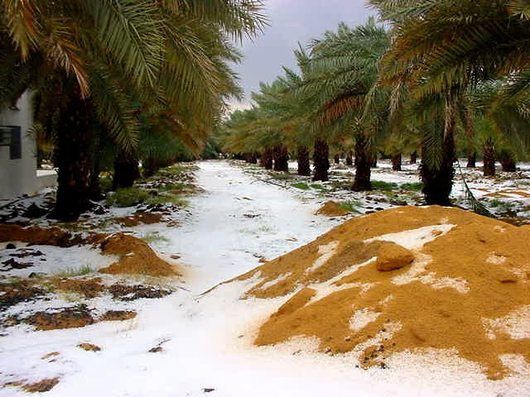
شكرا لكم

